Slide 1
数据科学导论
吴为民
石油学院, 中国石油大学克拉玛依校区
2025春

Slide 2
课程介绍
《数据科学导论》是一门什么样的课程？
* 本课程是大数据科学与技术专业的专业必修课，也是该专业的专业主干课。
* 本课程的目的是使学生掌握数据科学的基本概念，为后续的专业课程，如《大数据技术》、《人工智能》、《机器学习》等打下良好的基础。
* 本课程主要介绍数据科学的通识入门知识，以“建立知识体系、掌握基本原理、了解前沿技术”为原则，帮助学生树立大数据意识，学习数据科学的知识体系，掌握基本的数据处理方法。
* 系统讲授数据科学的基本概念和知识体系、数据分析的基本流程和方法（包括数据预处理、回归、聚类、分类等分析技术）、机器学习及数据可视化基础知识、大数据处理的原理和技术。

Slide 3
课程介绍
先导课程
* 程序设计的基础知识，最好学习过Python语言程序设计。
* 线性代数、统计学的最基本的知识。
联系方式：
（1）微信群：将在校区企业微信群中建立课程班级的微信群。
（2）课程网站：作业在雨课堂上布置和提交。

Slide 4
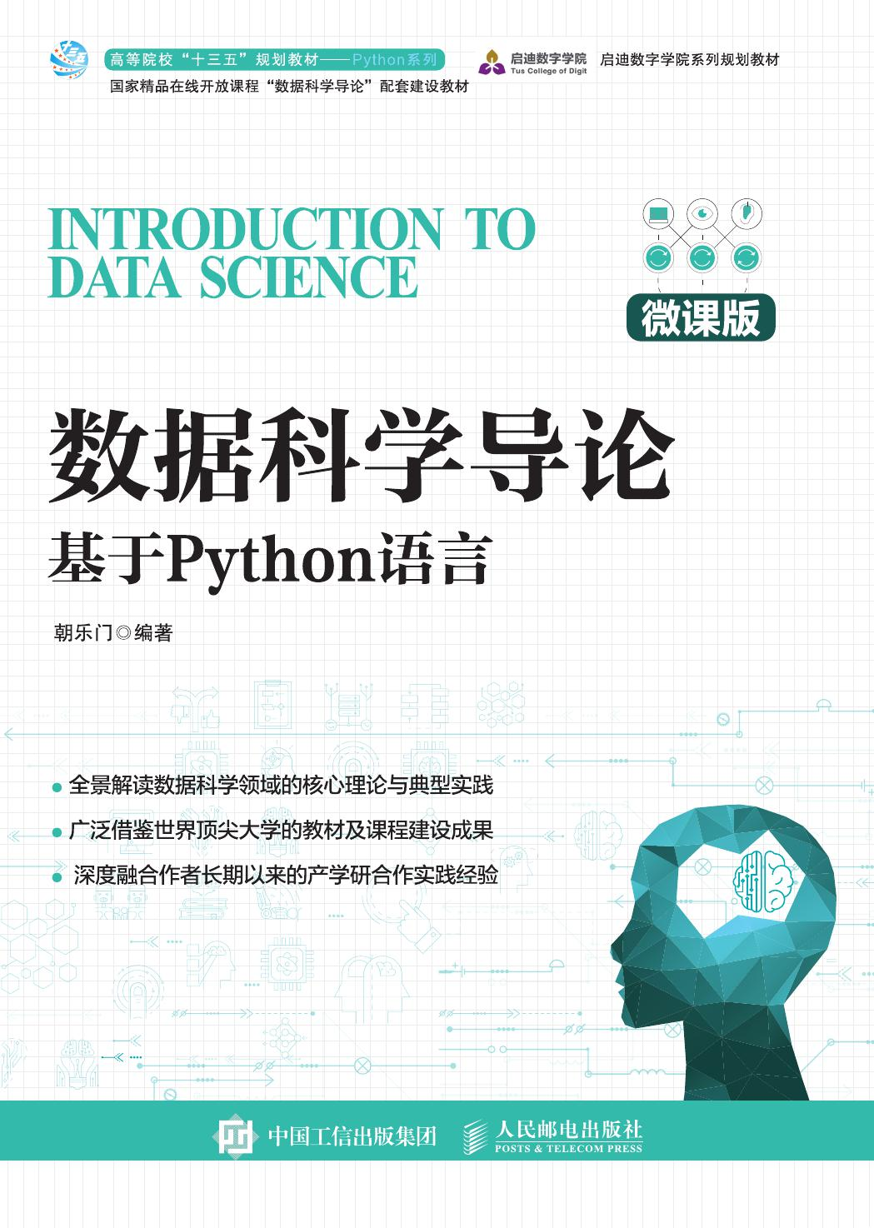

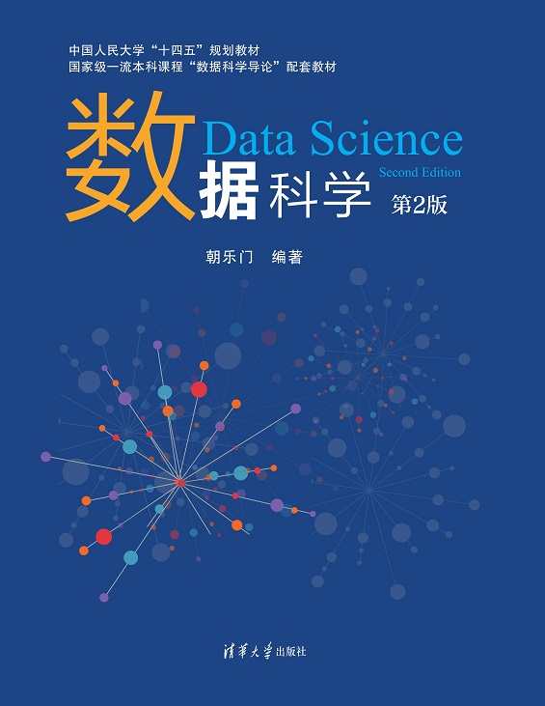
课程介绍
教材
1. 《数据科学导论-基于Python语言》，微课版，朝乐门，人民邮电出版社，2021。
参考文献
1. Python编程：从数据分析到数据科学（第2版），朝乐门，电子工业出版社，2021。
2. 《数据科学》，第2版，朝乐门，清华大学出版社，2024。

Slide 5
课程介绍
学时分配：
* 共32学时(16次课)。其中课堂讲授28-32学时。
考核方式：
* 总评成绩 = 平时成绩×40% + 期末考试成绩×60%
• 期末成绩不足40分，则不计平时成绩，只按期末原分数计。
* 平时成绩 = 考勤×20%+平时作业×50%+测验×30%
• 拟安排4次作业和2次测验。
* 期末考试：笔试（闭卷）

Slide 6
课程介绍
课程内容
第一章 数据科学的基础理论
第二章 统计学与模型
第三章 机器学习与算法
第四章 数据可视化
第五章 数据加工
第六章 大数据技术
第七章 数据产品开发及数据科学中的人文与管理

Slide 7
第1章 数据科学的基础理论
本章学习提示及要求
了解
大数据时代的本质及学习数据科学的意义
数据科学的常用工具
数据科学的相关应用
理解
数据科学的人才类型及其主要职责
数据科学与其他学科的区别与联系
掌握
大数据和数据科学的定义与特征
数据科学的知识体系
熟练掌握
数据科学的基本流程（图1-5）

Slide 8
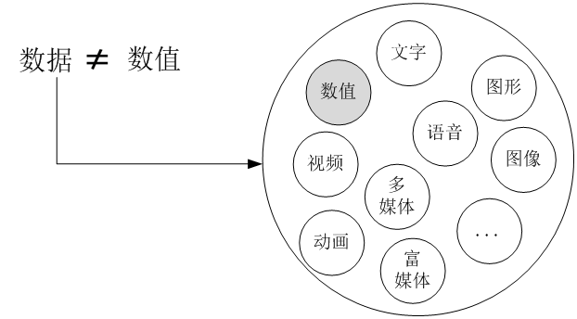
第1章 数据科学的基础理论
数据
* 在数据科学中，各种符号（如字符、数字等）的组合、语音、图形、图像、动画、视频、多媒体和富媒体等统称为数据（Data）
“数据”不等同于“数值”
• 数据：Data
• 数值：Numerical Value
• “数值”只是“数据”多种表现形态中的一种。

Slide 9
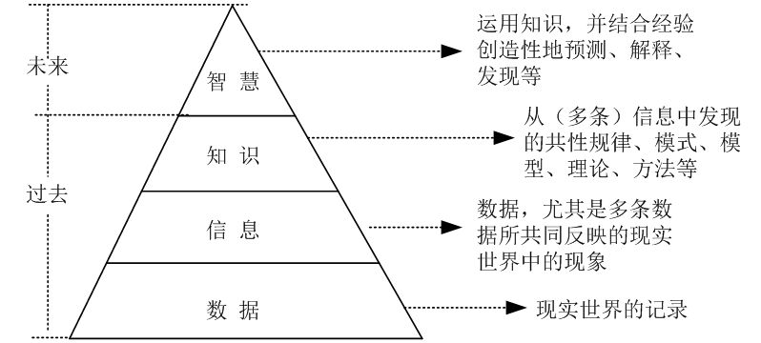
第1章 数据科学的基础理论
数据
* “数据”与“信息”、“知识”和“智慧”等概念之间存在一定的区别与联系。
DIKW 模型

Slide 10
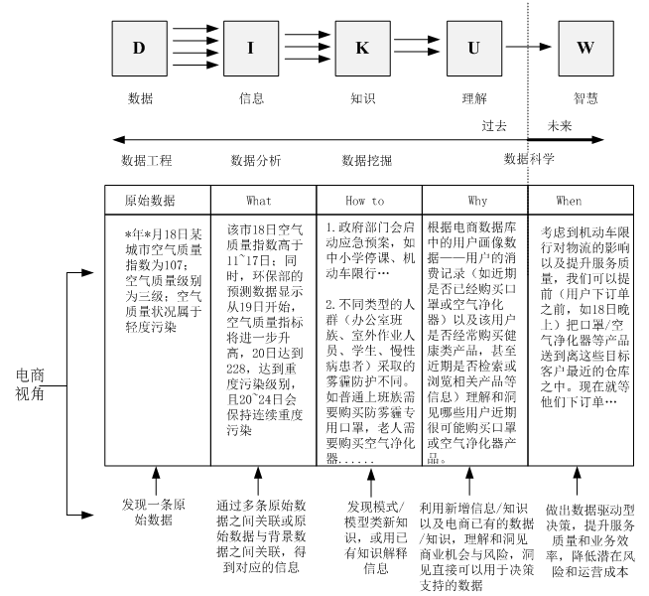
数据
* 例：空气质量
DIKUW 模型

Slide 11
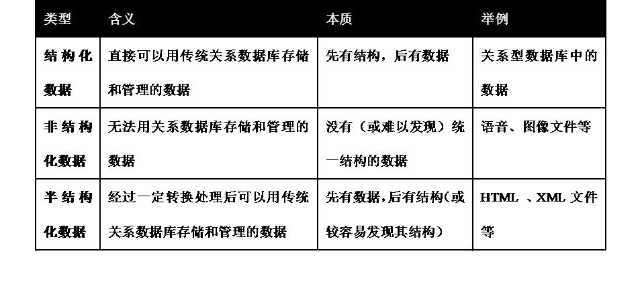
第1章 基础理论
数据: 数据维度---从结构化程度看
结构化数据、非结构化数据与半结构化数据的区别与联系

Slide 12
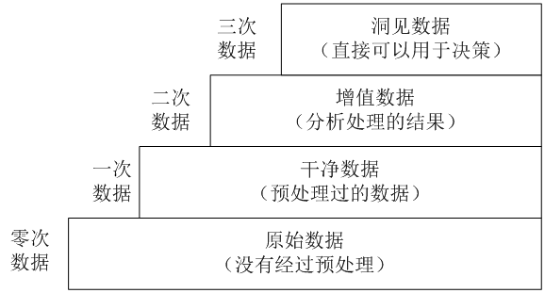
第1章 数据科学的基础理论
数据: 从数据加工程度看
进行洞察分析，包括：统计分析，
数据挖掘、机器学习，可视化分析等
经过深度处理或分析，包括：
脱敏、规约、标注等
经过清洗、变换、集成等处理
往往存在缺失值，噪声、
错误或虚假数据
等质量问题
数据的加工程度

Slide 13
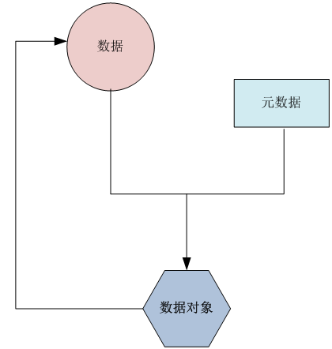
第1章 基础理论
数据: 数据维度---从数据的抽象或封装程度看
* 数据：
- 对客观事物或现象直接记录
下来后产生的数据。
- 例：一本书的内容
* 元数据
- 数据的数据，可以是数据内容
的描述信息。
- 一本书的作者、出版社、...
* 数据对象
- 对数据内容与其元数据
进行封装或关联后得到的更高
层次的数据集。
数据的封装

Slide 14
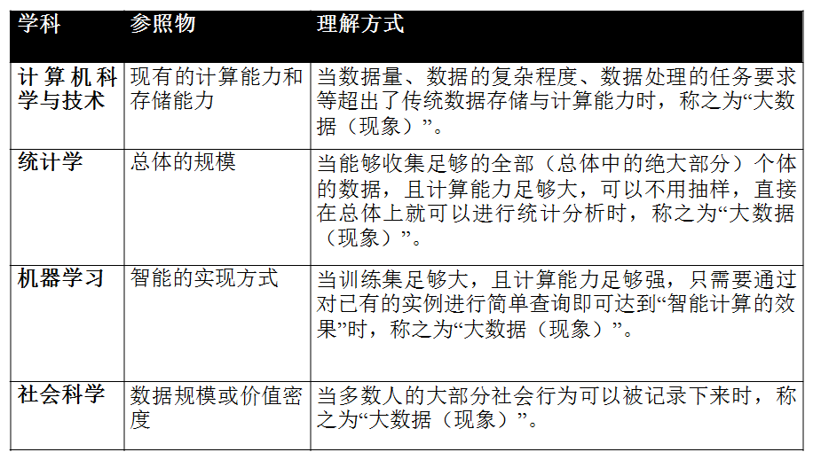
第1章 数据科学的基础理论
大数据: 内涵
内涵：不同学科对术语“大数据”的理解不同

Slide 15
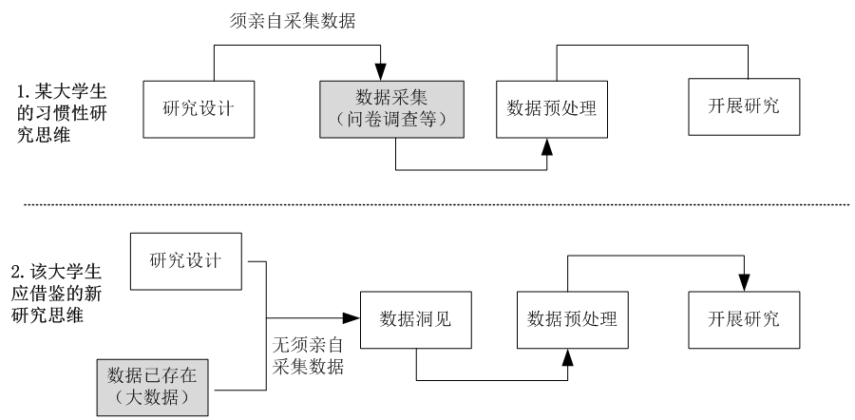
第1章 数据科学的基础理论
大数据：大数据时代的新理念
某学生的科学研究思维分析-研究范式的改变

Slide 16
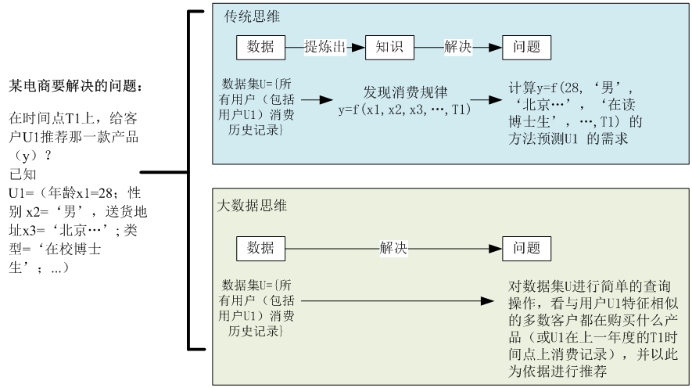
第1章 据科学的基础理论
大数据: 大数据时代的新理念（续）
传统思维与大数据思维的比较-从基于知识到基于数据

Slide 17
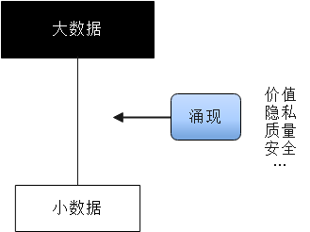
第1章 据科学的基础理论
大数据: 大数据核心特征
* 涌现：在从“小数据”演变为“大数据”的过程中，出现了一种名为“涌现（Emergence）”的现象。
* 涌现是指系统的整体性能或特性大于其组成元素之和，在不同的层次结构中表现出新的质量。

Slide 18
第1章 数据科学的基础理论
为什么要学习数据科学？
* 大数据时代的本质是“数据富足供给（Data-enriched Offerings）时代”。
- 在大数据时代到来之前，人类进行数据采集、存储、计算、管理、分析、开发、利用的能力非常有限或成本过高，
- 数据是相对稀缺的资源，属于“数据稀缺（Data poor）”时代。
* 云计算、移动互联网、传感器的普遍应用，使数据采集和计算的成本大幅下降，
* 从2013年开始，数据不再是稀缺资源，人类开始进入大数据时代—“数据富足供给时代”，如图1-1所示。

Slide 19
第1章 数据科学的基础理论
为什么要学习数据科学？
图1-1 大数据时代的到来

Slide 20
第1章 数据科学的基础理论
为什么要学习数据科学？
* “大数据”主要指在云计算、物联网、移动互联网、传感器，以及大型科学和观测仪器等新技术环境下产生的“新数据”。
* 数据不再是我们“熟悉”的数据，而是具有数据量大、类型多、价值密度低、速度快等新特征的“新数据”，如图1-2所示。
图1-2 大数据的4V特征
需要注意的是，这些“V”的数量和定义并不是固定不变的，而是随着大数据领域研究的深入和应用的广泛而不断演进。

Slide 21
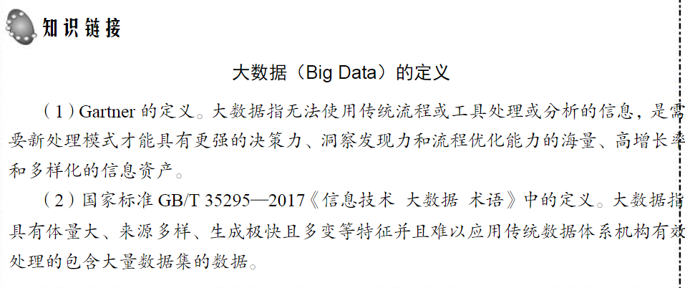
第1章 数据科学的基础理论
为什么要学习数据科学？
Gartner Group：美国的一家信息技术研究分析公司。

Slide 22
第1章 数据科学的基础理论
为什么要学习数据科学？
* “大数据”问题或现象已经远远超出了我们已掌握的传统知识对其进行的解释和解决能力的范畴。也就是说，大数据时代的到来驱待我们升级和更新自己的“知识”结构。
- 包括计算机科学、医疗健康、材料、新闻等诸多领域都从各自的学科视角探索大数据挑战及解决方案，但不同学科对大数据的研究都有各自的侧重点和局限性。
* 回答下述问题，需要我们学习和研究一门新学科—数据科学。
- 各学科对大数据的研究有没有共同之处或相互借鉴的地方？
- 各学科对大数据研究的主要特点、主要挑战，以及未来发展趋势是什么？
- 大数据时代到底出现了哪些新的理论和新的实践？
- 如果想全面了解大数据时代的新理念、理论、方法、技术、工具、案例和实践，需要学习什么？

Slide 23
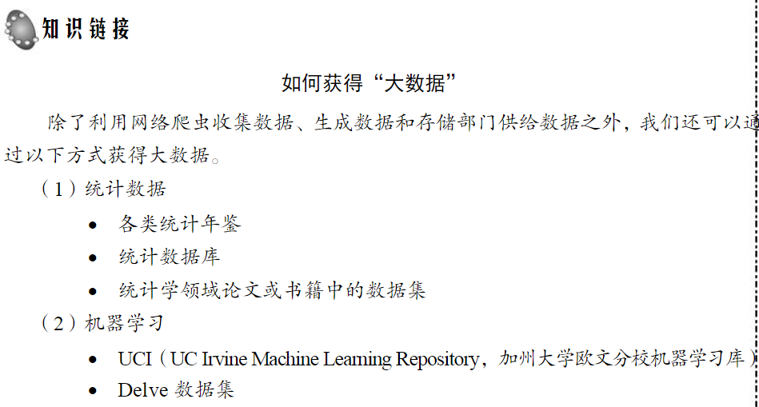
第1章 数据科学的基础理论
为什么要学习数据科学？

Slide 24
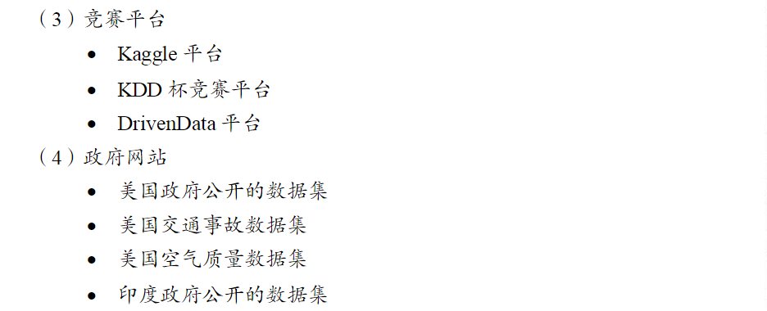
第1章 数据科学的基础理论
为什么要学习数据科学？

Slide 25
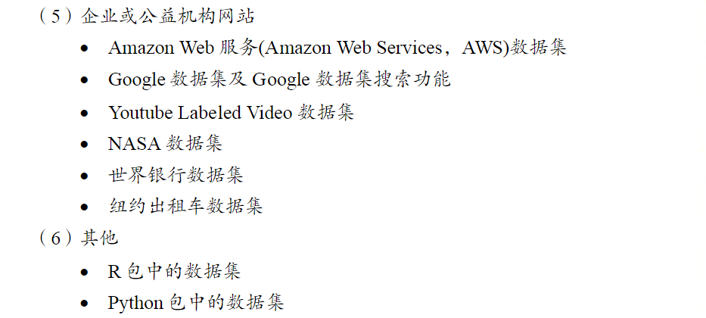
第1章 数据科学的基础理论
为什么要学习数据科学？

Slide 26
第1章 数据科学的基础理论
数据科学的定义
* 大数据时代的到来催生了一门新科学——数据科学。
* 数据科学（DataScience，DS）指以数据为中心的科学。我们可以从以下4个方面理解“以数据为中心的科学”的含义。
新兴科学
是一门将“现实世界”映射到“数据世界”之后，在“数据层次”上研究“现实世界”的问题，并根据“数据世界”的分析结果，对“现实世界”进行预测、洞见、解释或决策的新兴科学；
交叉性学科
是一门以“数据”，尤其是“大数据”为研究对象，并以统计学、机器学习、数据可视化等为理论基础，主要研究数据加工与准备、数据分析、数据管理、数据计算、数据产品开发等活动的交叉性学科；
独立学科
是一门以实现“从数据到信息”、“从数据到知识”和（或）“从数据到智慧”的转化为主要研究目的，以“数据驱动”、“数据业务化”、“数据洞见”、“数据产品研发”和（或）“数据生态系统的建设”为主要研究任务的独立学科；
知识体系
是一门以“数据时代”，尤其是“大数据时代”面临的新挑战、新机会、新思维和新方法为核心内容的，包括新的理论、方法、模型、技术、平台、工具、应用和最佳实践在内的一整套知识体系。

Slide 27

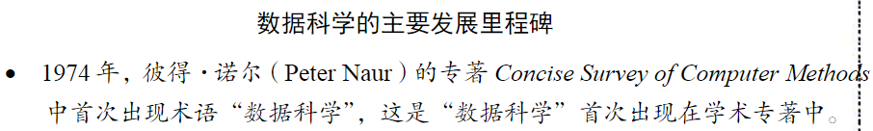
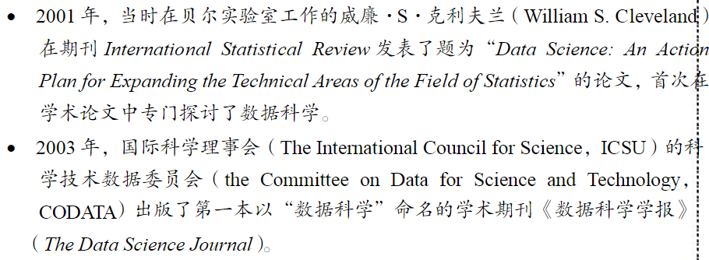
第1章 数据科学的基础理论
数据科学的定义

Slide 28
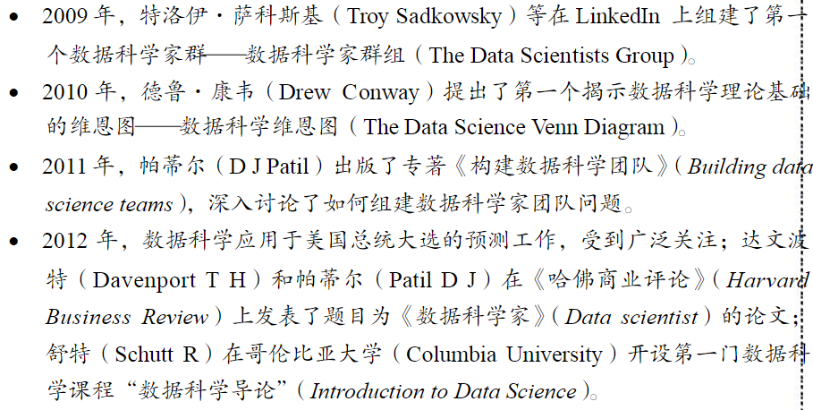
第1章 数据科学的基础理论
数据科学的定义

Slide 29
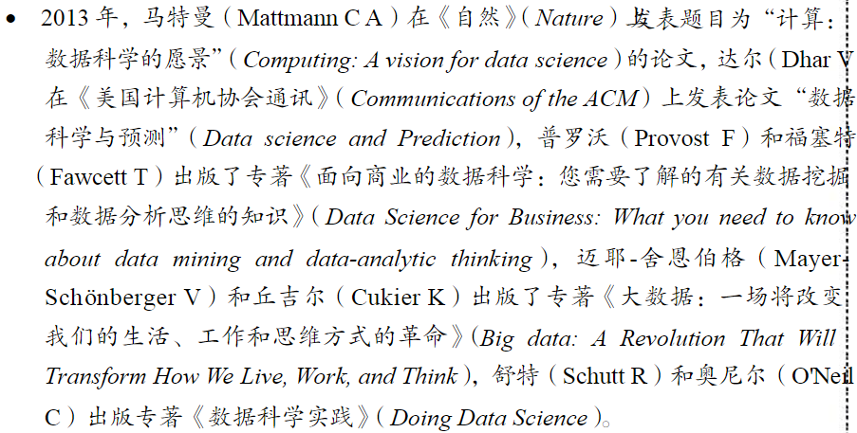
第1章 数据科学的基础理论
数据科学的定义

Slide 30
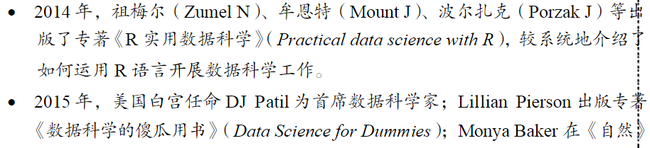
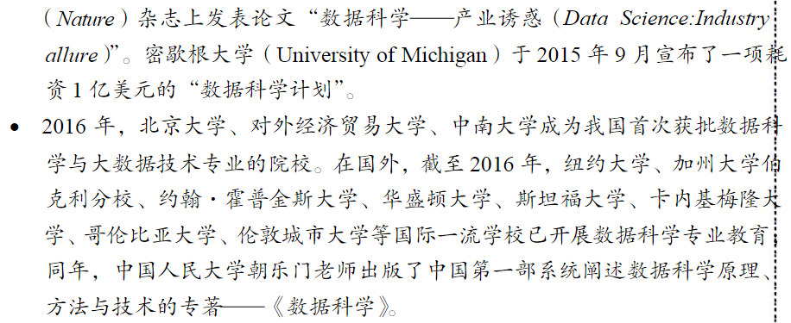
第1章 数据科学的基础理论
数据科学的定义

Slide 31
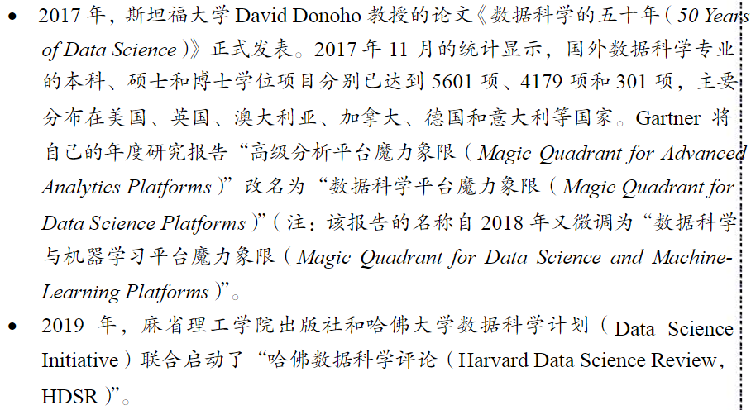
第1章 数据科学的基础理论
数据科学的定义

Slide 32
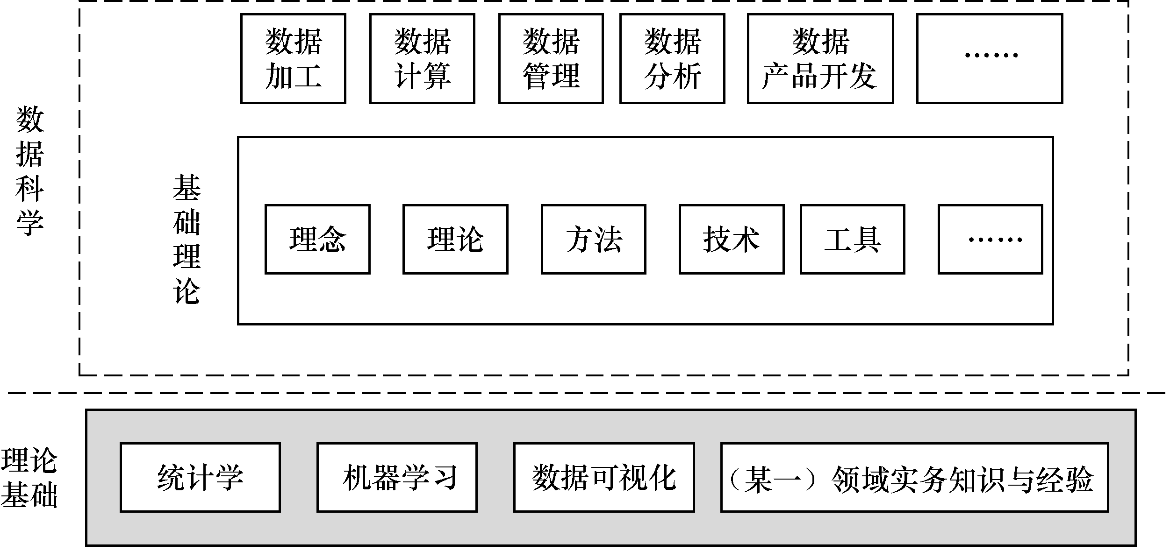
第1章 数据科学的基础理论
数据科学的知识体系
* 从知识体系看，数据科学主要以统计学、机器学习、数据可视化为理论基础，其主要研究内容包括数据科学基础理论、数据加工、数据计算、数据管理、数据分析和数据产品开发等，进而解决各领域中的需求与挑战，如图1-3所示。
图1-3 数据
科学的
知识体系

Slide 33
第1章 数据科学的基础理论
数据科学的知识体系
（1）基础理论
- 基础理论主要包括数据科学中的新理念、理论、方法、技术及工具，以及数据科学的研究目的、理论基础、研究内容、基本流程、主要原则、典型应用、人才培养、项目管理等。
- 注意，数据科学的“基础理论”与“理论基础”是两个不同的概念。“基础理论”在数据科学的研究边界之内，而“理论基础”在数据科学的研究边界之外，是数据科学的理论依据和来源。
（2）数据加工（Data Wrangling或Data Munging）
- 数据加工是数据科学中关注的新问题之一，是以提高数据质量、降低数据计算的复杂度、减少数据计算量，以及提高数据处理的准确度为目的。
- 数据科学项目需要对原始数据进行一系列加工处理活动，主要包括数据审计、数据清洗、数据变换、数据集成、数据脱敏、数据规整化和数据标注等。
- 与传统数据处理方式不同，数据科学中的数据加工更加强调数据处理过程中的增值活动，即如何将数据科学家的创造性设计、批判性思考和好奇性提问融入数据的加工过程。

Slide 34
第1章 数据科学的基础理论
数据科学的知识体系（续）
（3）数据计算
- 在数据科学中，计算模式发生了根本性的变化一从集中式计算、分布式计算、网格计算等传统计算过渡至云计算。
- 比较有代表性的是Google的三大云计算技术（GFS、BigTable和MapReduce）、Hadoop MapReduce、Spark和YARN等新技术的出现。
- 数据计算模式的变化意味着数据科学中所关注的数据计算的常见瓶颈、关注焦点、主要矛盾和思维模式发生了根本性变化。
（4）数据管理
- 在完成“数据加工”和“数据计算”之后，还需要对数据进行管理与维护，以便再次进行“数据分析”以及数据的再利用和长久存储。
- 在数据科学中，数据管理的方法与技术也发生了重要变革——不仅包括传统关系型数据库，也出现了些新兴大数据管理技术，如NoSQL、NewSQL技术和关系云等。

Slide 35
第1章 数据科学的基础理论
数据科学的知识体系（续）
（5）数据分析
- 数据科学中采用的数据分析方法具有较为明显的专业性，通常以开源工具为主，这与传统数据分析有着较为显著的差异。
- 目前，R和Python已成为数据科学家最为普遍应用的数据分析工具。
- 因此，本书编程实践部分均采用了Python。
（6）数据产品开发
- 数据产品开发是数据科学的重要研究任务之一，也是数据科学区别于其他科学的重要研究任务。
- 与传统产品开发不同的是，数据产品开发具有以数据为中心，多样性、层次性和增值性等特征。
- 数据产品开发能力也是数据科学家的主要竞争力之一。

Slide 36
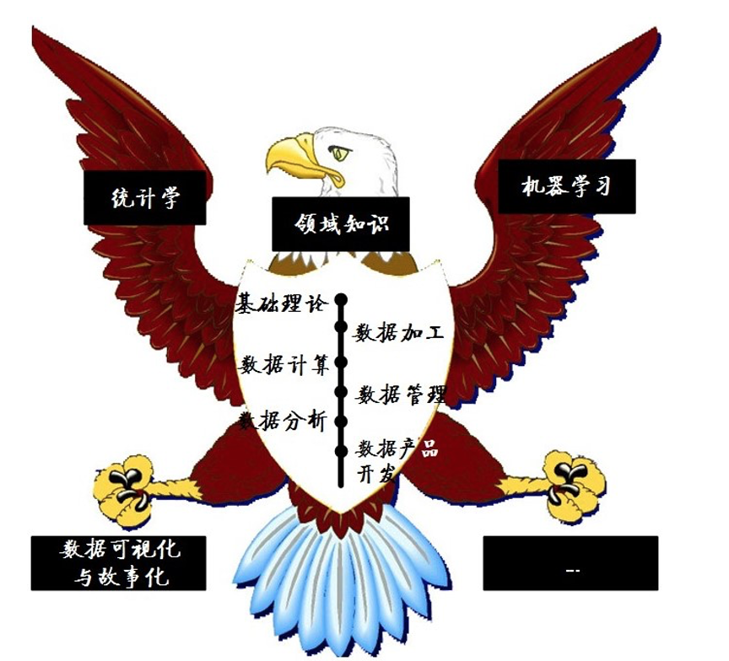
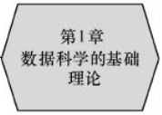
第1章 数据科学的基础理论
数据科学的知识体系（续）
* 从知识体系各组成要素的功能以及其他组成要素之间的内在联系的角度看，数据科学的知识体系如图1-4所示。本章主要讲解的是数据科学的基础理论。
图1-4 数据科学的知识体系

Slide 37
第1章 数据科学的基础理论
数据科学的基本流程
* 数据科学的基本流程如图1-5所示，主要包括：数据化、数据加工、数据规整化、探索型数据分析、数据分析与洞见、结果呈现，以及数据产品的提供。
图1-5 数据科学的基本流程

Slide 38
第1章 数据科学的基础理论
数据科学的基本流程（续）
（1）数据化（Datafication）
- 指捕获人们的生活、商业或社会活动等，并将其转换为数据的过程。
- 例如，Google眼镜正在数据化人们的视觉活动，Twitter正在数据化人们的思想动态，LinkedIn正在数据化人们的职场社交关系。
- 随着云计算、物联网、智慧城市、移动互联网、大数据技术的广泛应用，数据化正成为大数据时代的重要过程，是数据高速增长的主要推动因素之一。
① 纽约证券交易所（The New York Stock Exchange）每天生成大约 4TB～5TB 的数据。
② Illumina 的 HiSeq 2000 测序仪每天可以产生 1TB 的数据，大型实验室拥有几十台类似的 LSST 望远镜，每天可以生成 40TB 的数据。
③ Facebook 每个月数据增量已达到 7PB。
④瑞士日内瓦附近的大型强子对撞机（Large Hadron Collider）每年产生约 30PB的数据。
⑤ 截至 2016 年 10 月，互联网档案馆（Internet Archive）项目已存储超过15PB的数据。

Slide 39
第1章 数据科学的基础理论
数据科学的基本流程（续）
数据存储容量单位

Slide 40

第1章 数据科学的基础理论
图1-6 量化自我
* “量化自我”和专业医疗中采用的“精准测量身体数据”是两个不同的概念，
* 前者侧重的是通过“可穿戴智能设备”记录人们的日常生活中的身体状况数据，目的不在于进行疾病治疗。
* 近年来，可穿戴智能设备越来越多，比较有代表性的是Apple的iWatch智能手表、Goolge眼镜、Sony头盔显示器、NIKE HyperAdap运动鞋等。

Slide 41
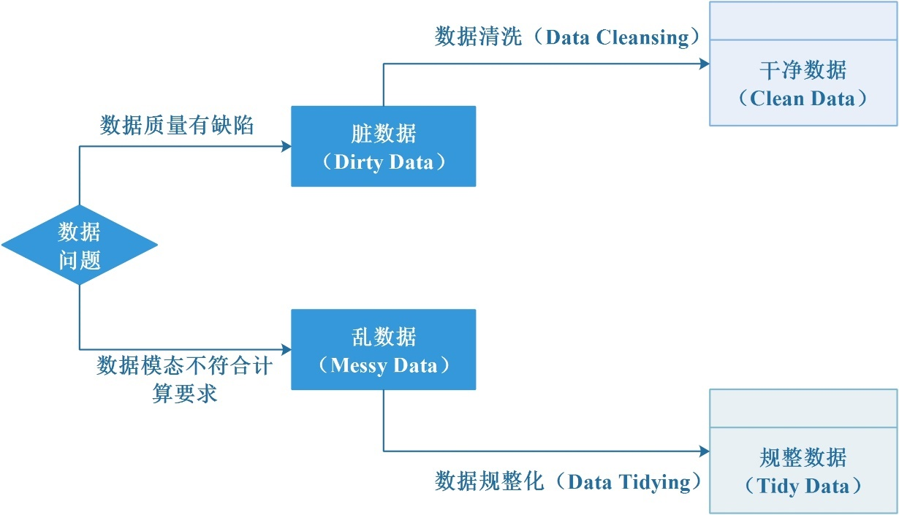
第1章 数据科学的基础理论
数据科学的基本流程（续）
（2）数据加工及规整化处理
- 数据加工的本质是将低层次数据转换为高层次数据。
- 从加工程度看，数据可以分为0次、1次、2次、3次数据。
- 有两个术语容易混滑（干净数据、规整数据），应予区分，如图1-7所示。
图1-7 干净数据与规整数据的区别

Slide 42
第1章 数据科学的基础理论
数据科学的基本流程（续）
（2）数据加工及规整化处理（续）
① 干净数据（Clean Data）
- 是相对于“脏数据（Dirty Data）”的一种说法，主要的评价标准是数据质量，如是否存在缺失值、错误值或噪声信息等。
- 通常，数据科学家采用数据审计方法判断数据是否“干净”，并使用数据清洗（Data Cleansing）的方法将“脏数据”加工成“干净数据”。
② 规整数据（Tidy Data）
- 是相对于“乱数据（Messy Data）”的一种说法，主要的判断标准是数据的形态是否符合计算与算法要求。
- “乱数据”并不代表数据的质量，它是从数据形态角度对数据进行分类。也就是说，“乱数据”也可以是“干净数据”。
- 通常，数据科学家采用数据的规整化处理（Data Tidying）的方法将“乱数据”加工成“规整数据”。

Slide 43
第1章 数据科学的基础理论
数据科学的基本流程（续）
（3）探索型数据分析（Exploratory Data Analysis，EDA）
- 探索型数据分析是指对已有的数据（特别是调查或观察得来的原始数据）在尽量少的先验假定下进行探索，并通过作图、制表、方程拟合、计算特征量等手段探索数据的结构和规律的一种数据分析方法。
- 当数据科学家对数据及其相关业务没有足够的经验，且不确定应该采用何种传统统计方法进行分析时，经常通过探索型数据分析方法达到数据理解的目的。
（4）数据分析与洞见
- 在数据理解的基础上，数据科学家设计、选择或应用具体的机器学习算法、统计模型进行数据分析，以发掘数据中隐藏的模式、关系、相关性和趋势，从而提炼出有价值的信息和知识
- 图1-8给出了数据分析的3个基本类型及其内在联系。

Slide 44
第1章 数据科学的基础理论
数据科学的基本流程（续）
（4）数据分析与洞见（续）
① 描述性分析：一种将数据转换为信息的分析过程。
② 预测性分析：一种将信息转换为知识的分析过程。
③ 规范性分析：一种将知识转换为智慧的分析过程。
图1-8 数据分析的 3 个基本类型及其内在联系

Slide 45
第1章 数据科学的基础理论
数据科学的基本流程（续）
（5）结果呈现
- 将机器学习算法和统计模型得到的分析结果，采用数据可视化、故事化描述等方法，以清晰、直观的方式展现给最终用户，进而达到决策支持和提供产品的目的。
（6）数据产品的提供
- 利用机器学习算法和统计模型的设计与应用，进一步将干净、处理过的数据转化为实用的“数据产品”，并提供给“现实世界”，方便交易与消费。

Slide 46
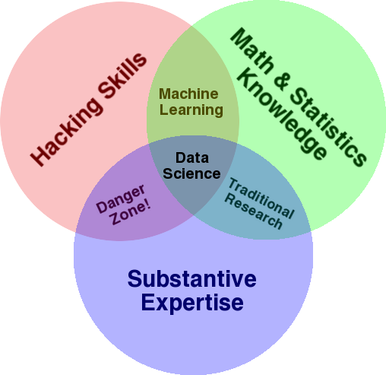
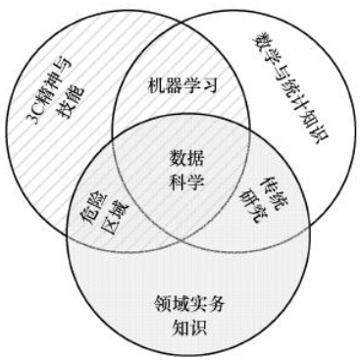
第1章 数据科学的基础理论
数据科学与其他学科的区别
* 学科定位
- 数据科学处于数学与统计知识、3C 精神与技能、领域实务三大领域的交叉点，如图 1-9 所示，即Drew Conway数据科学韦恩图。
图1-9 数据科学与其他学科的关系

Slide 47
第1章 数据科学的基础理论
数据科学与其他学科的区别
* 学科定位
（1）“ 数学与统计知识”是数据科学的主要理论基础之一。但是，数据科学与（传统）数学和统计学是有区别的，主要体现在以下 4 个方面：
① 数据科学中的“数据”并不仅仅是“数值”。
② 数据科学中的“计算”并不仅仅是加、减、乘、除等“数学计算”，还包括数据的查询、挖掘、洞见、分析、可视化等更多类型。
③ 数据科学关注的不是“单一学科”的问题，而是涉及多个学科（统计学、计算机科学等）的研究范畴，更加强调跨学科视角。
④ 数据科学并不仅是“理论研究”，也不是纯“领域实务知识”，它更关注和强调理论研究与领域实务知识的结合。

Slide 48
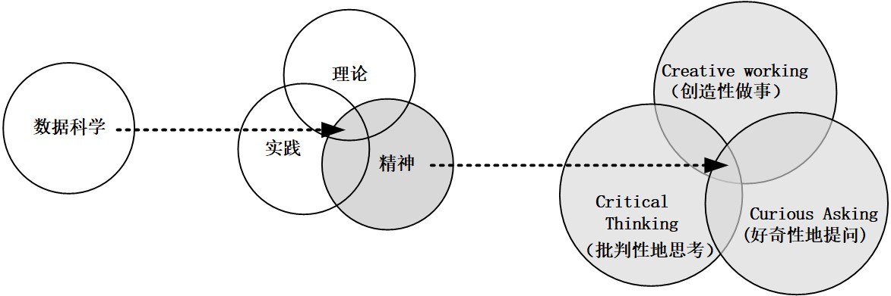
第1章 数据科学的基础理论
数据科学与其他学科的区别
* 学科定位（续）
（2）“3C 精神与技能”是数据科学家的素质和能力要求。
- 与数据工程师不同的是，数据科学家不仅需要掌握理论知识和具有实践能力，还需要具备良好的精神素质—3C 精神，即创造性地做事（Creative Working）、批判性地思考（Critical Thinking）、好奇性地提出问题（Curious Asking），如图 1-10 所示。
图1-10 数据科学的“3 个要素”及“3C 精神”

Slide 49
第1章 数据科学的基础理论
数据科学与其他学科的区别
* 学科定位（续）
（3）“领域实务知识”是对数据科学家的特殊要求—不仅需要掌握数学与统计知识以及具备 3C 精神与技能，还需要精通某一个特定领域的实务专长。
① 数据科学家需要掌握特定领域的知识与经验（或领域专家需要掌握数据科学的知识）。
② 在组建数据科学项目团队时，必须重视领域专家的参与，因为来自不同学科领域的专家在数据科学项目团队中往往发挥着重要作用。
- 总之，数据科学并不是以一个特定理论（如统计学、机器学习和数据可视化）为基础发展起来的，而是以包括数学与统计学、计算机科学与技术、数据工程与知识工程、特定学科领域的理论在内的多个理论相互融合后形成的。

Slide 50
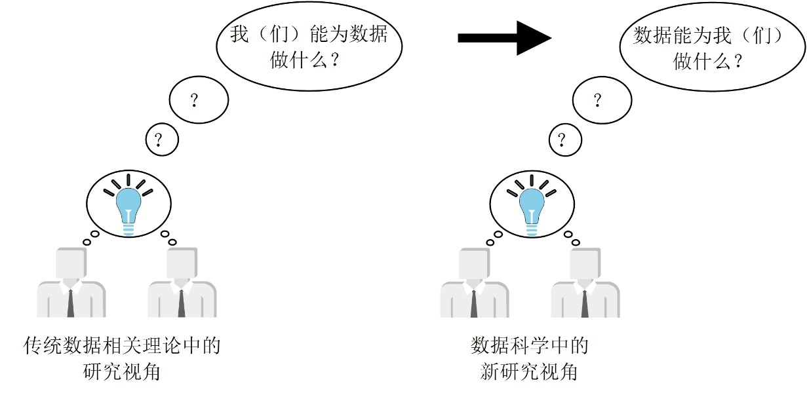
第1章 数据科学的基础理论
数据科学与其他学科的区别
* 研究视角
- 从研究视角看，在大数据时代，人们对数据的认识与研究视角发生了新变革—从“我们能为数据做什么？”转变为“数据能为我们做什么？”。如图1-11所示。
图1-11 数据科学的新研究视角

Slide 51
第1章 数据科学的基础理论
数据科学与其他学科的区别
* 研究视角（续）
- 具体来讲，数据科学主要关注的问题包括以下几方面：
（1）大数据能为我们进行哪些辅助决策或决策支持？
（2）大数据能为我们带来哪些商业机会？
（3）大数据能为我们降低哪些不确定性？
（4）大数据能为我们提供哪些预见？
（5）大数据中能否发现一些潜在的、有价值的、可用的新模式？
- 研究视角的转移（或多样化）是数据科学与传统数据相关的课程（如数据结构、数据库、数据仓库、数据挖掘）的主要区别所在。
- 大数据时代出现的很多新术语，如“数据驱动”、“数据业务化”、“以数据为中心”、“数据柔术”等，均强调数据科学的这一独特视角。

Slide 52
第1章 数据科学的基础理论
数据科学与其他学科的区别
* 研究范式
- 数据科学强调的是“用数据直接解决问题”，而不是将“数据”转换为“知识”之后，用“知识”解决问题。
• 例如，传统意义上的自然语言理解和机器翻译往往以统计学和语言学知识为主要依据，属于“知识范式”。
• 但是，当数据量足够大时，我们可以通过简单的“数据洞见（Data Insights）”操作，找出并评估历史数据中已存在的翻译记录，这同样可以实现与传统“知识范式”相当的智能水平，如图 1-12所示。

Slide 53
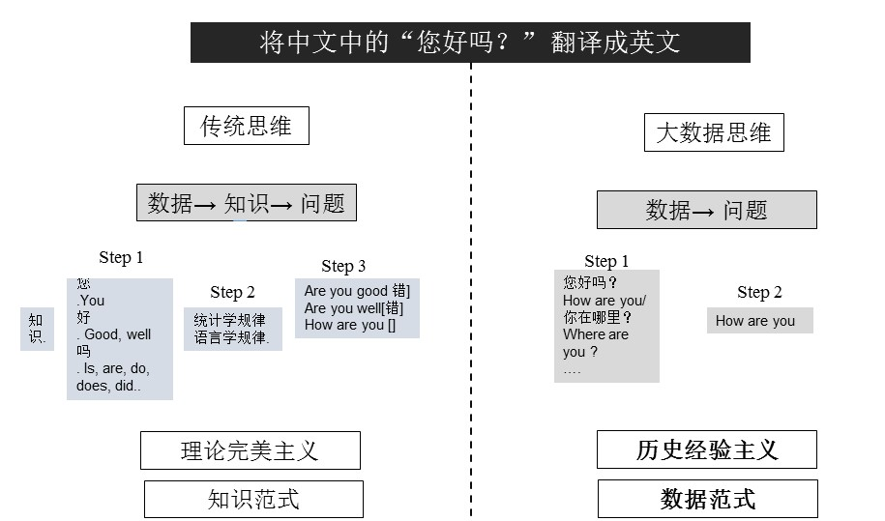
第1章 数据科学的基础理论
数据科学与其他学科的区别
图1-12 数据范式与知识范式的区别

Slide 54
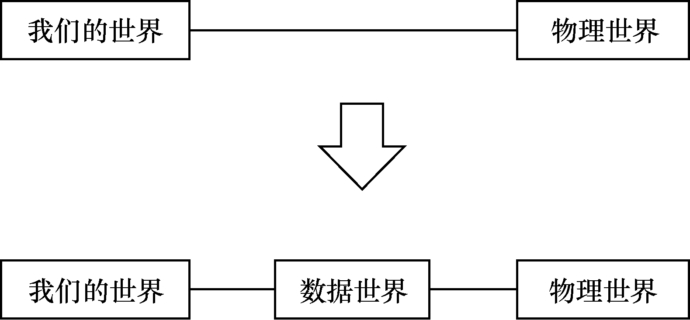
第1章 数据科学的基础理论
数据科学与其他学科的区别
* 研究范式（续）
- 图灵奖获得者Jim Gray提出的科学研究第四范式—数据密集型科学发现（Data-intensive Scientific Discovery）是数据科学的核心理论之一。
- 大数据时代的到来，在我们的“精神世界”和“物理世界”之间出现了一种新的世界—“数据世界”。图 1-13 所示为数据科学的“三世界原则”。
• 在数据科学中，通常需要研究如何运用“数据世界”中已存在的“痕迹数据”的方式解决“物理世界”中的具体问题，而不是直接到“物理世界”，采用问卷和访谈等方法收集“采访数据”。
• 相对于“采访数据”，“痕迹数据”更具有客观性。
图1-13 数据科学的“三世界原则”

Slide 55

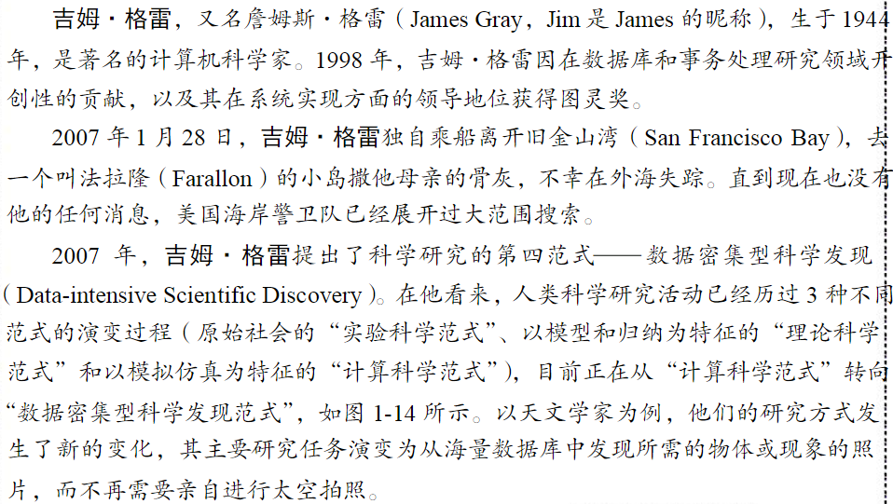
第1章 数据科学的基础理论

Slide 56
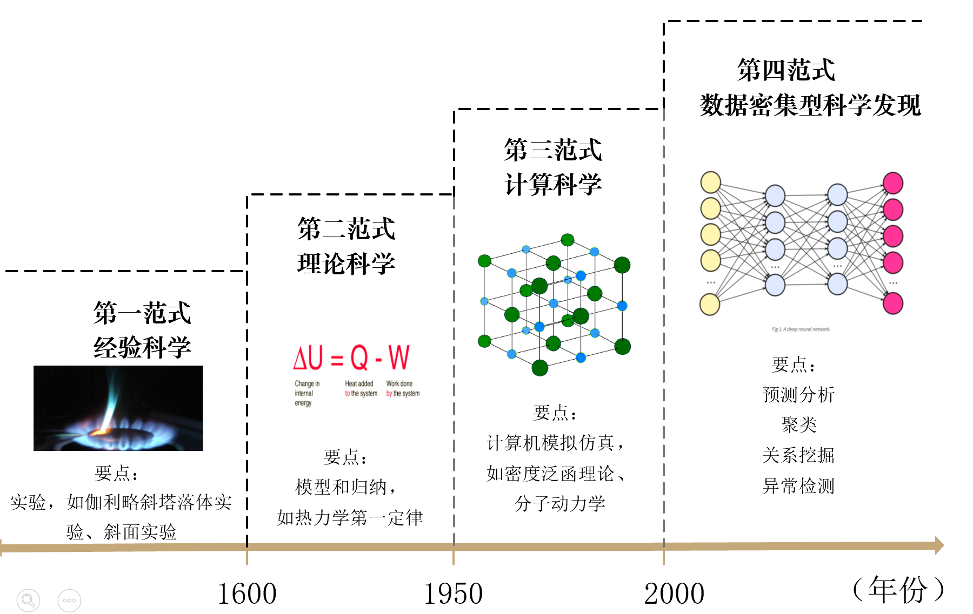
第1章 数据科学的基础理论
图1-14 人类科学研究范式的转变
♦ 如今，第五范式：AI4Science。

Slide 57
第1章 数据科学的基础理论
数据科学与其他学科的区别
* 研究范式（续）
- 数据科学的研究范式主要体现在以下几个方面：
（1）数据驱动
• 数据科学主要研究的是如何基于数据提出问题、在数据层次上分析问题与以数据为中心解决问题。
• 数据科学并不是由目标、决策、业务或模型驱动，而是由“数据”驱动，即数据是业务、决策、战略、市场甚至组织结构变化的主要驱动因素。
（2）以数据为中心
• 这是数据产品区别于其他类型产品的本质特征。
• 这不仅体现为“以数据为核心生产要素”，而且体现在研发方法上。
（3）数据密集型。
• 数据产品开发的瓶颈和难点往往源自数据，而不是计算和存储。

Slide 58
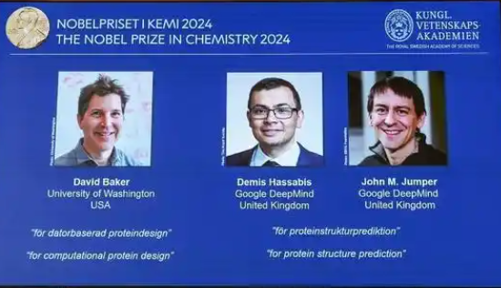
第1章 数据科学的基础理论
数据科学与其他学科的区别
* 研究范式（续）
- 第五范式：AI for Science
• ‌科学研究第五范式是指人工智能驱动的科学研究‌。这一范式是科学研究方法的一次重大变革，标志着科学研究从传统的经验、理论、计算和数据驱动的模式，进入到人工智能驱动的新时代。‌
Hassabis和Jumper开发了一个名为AlphaFold2的人工智能模型。这是一项基于深度学习和神经网络技术的算法，它可以从蛋白质的氨基酸序列预测蛋白质的三维结构。借助它，他们能够预测已知的几乎所有2亿种蛋白质结构。是一项“彻底的变革”。

Slide 59
第1章 数据科学的基础理论
数据科学的人才类型
* 从用人单位的岗位设置看，数据科学相关的岗位有很多，如:
- 数据科学家、
- 数据分析师、
- 数据工程师、
- 业务分析师、
- 数据库管理员、
- 统计师、
- 数据架构师、
- 数据与分析工具管理员
* 图 1-15 给出了 DataCamp 调研的大数据相关的岗位名称及其收入数据。

Slide 60
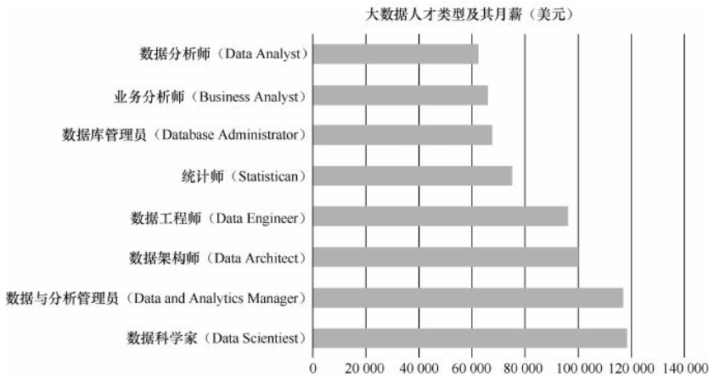
第1章 数据科学的基础理论
数据科学的人才类型（续）
图1-15 人大数据相关的岗位名称及其收入数据 （来源：DataCamp，2018）

Slide 61

第1章 数据科学的基础理论
贝尔实验室招聘信息
招聘单位：贝尔实验室
办公地点：新泽西州默里希尔
招聘岗位名称：数据科学家
招聘岗位任务：
（1）解决富有挑战性的问题，并研发分析型产品；
（2）设计并实现适用于大规模数据处理的、高效、高精度的算法；
（3）进行面向问题解决的原创性研究；
（4）参与研究工作的全生命期，包括数据收集、构建大数据系统、数据预处理和数据后处理
（5）作为团队成员，与不同学科背景的同事一起合作。
应聘者能力要求:
（1）计算机科学、统计学或相关专业的博士，应参加过机器学习和数据挖掘方面的培训；
（2）在统计理论方法有较深的理论功底；
（3）熟悉统计学与机器学习领域的传统工具和新兴工具；
（4）优先考虑在大规模数据分析方面有经验者；
（5）在具有影响深远的原创性研究方面有很大潜力；
（6）具备团队精神、优秀的技术能力和对应用领域的兴趣、较强的沟通技巧。

Slide 62
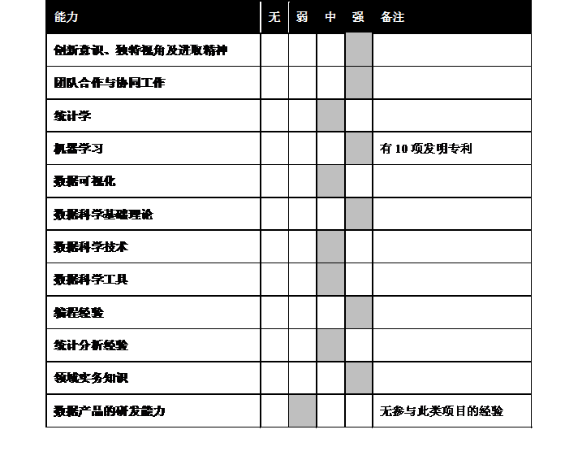
第1章 数据科学的基础理论
数据科学家
* 能力要求
某位数据科学家
的画像（Profile）

Slide 63
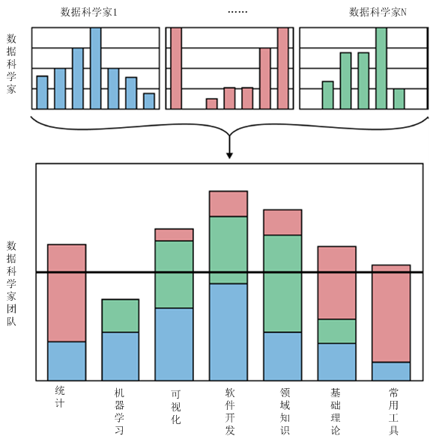
第1章 数据科学的基础理论
数据科学家
* 团队工作
数据科学家团队
• 与其他领域的科学家不同的是，数据科学家往往以团队合作为主要工作方式。

Slide 64



第1章 数据科学的基础理论
数据科学的人才类型（续）
* 从人才成长与培养角度看，应重点关注并发展 3 种人才类型：
- 数据科学家
- 数据分析师
- 数据工程师
* 其中，数据科学家是大数据时代到来后出现的新人才类型，应重点学习其岗位职责与能力要求。
* 当然，数据分析师和数据工程师并非大数据时代新产生的岗位，但其能力要求和岗位也在发生变化。
数据科学家
数据分析师
数据工程师

Slide 65
第1章 数据科学的基础理论
数据科学的人才类型（续）
1. 数据科学家
* 数据科学家是将“现实世界中的问题”映射或转换为“数据世界中的问题”之后，主要采用数据科学的理念、原则、理论、方法、技术、工具，通过将数据（尤其是大数据）转换为知识和智慧的过程，为解决“现实世界中的问题”提供直接指导、依据或参考的高级专家。
* 通常，数据科学家的主要职责包括以下几点：
（1）制定“数据战略”。
（2）研发“数据产品”。
（3）构建“数据生态系统”。
（4）设计与评价数据工程师的工作（机器学习算法和统计模型）。
（5）提出“（基于数据的）好问题”。
（6）定义和验证“研究假设”，负责“研究设计”，并完成对应“实验”。
（7）进行“探索型数据分析（EDA）”。
（8）完成“数据加工（Data Munging 或 Data Wrangling）”。
（9）实现“数据洞见”。
（10）数据的“可视化”或“故事化描述”。

Slide 66
第1章 数据科学的基础理论
数据科学的人才类型（续）
2. 数据工程师
* 数据工程师与数据科学家的主要区别在于：前者关注的是数据本身的管理，而后者关注的是基于数据的管理，其管理对象并不是数据本身。
* 大数据时代数据工程师的岗位职责如下：
（1）数据保障：保证数据安全、可用和可信，确保机构决策制定及业务活动处于连续性和可持续性状态。
（2）数据的备份与恢复：制定（大）数据备份和恢复策略以及（大）数据应急预案，并按相关规章制度和工作计划进行数据的备份与恢复工作。
（3）数据的抽取、转换、加载操作：对（大）数据进行抽取、转换、加载操作。
（4）主数据管理及数据集成：识别机构的主数据（Master Data），并根据实际需求以及机构（大）数据战略及业务活动的要求对多源、异构数据进行集成操作。
（5）数据接口及其访问策略的设计：根据业务和战略需求，对机构内外用户设计（大）数据接口及其访问策略。
（6）数据库、数据仓库的设计、实现与维护：包括机构业务数据库和历史数据仓库的设计、实现和维护工作。

Slide 67
第1章 数据科学的基础理论
数据科学的人才类型（续）
3. 数据分析师
* 数据分析师必须有较强的某一个（或多个）领域或行业专长，如金融数据的分析师除了需要掌握必要的统计学和计算机知识外，还需要熟练掌握金融及其相关专业的知识和经验。
* 在大数据时代，（大）数据分析师的主要岗位职责如下：
（1）数据准备。包括（大）数据的特征工程、ETL（Extract-Transform-Load）、规整化、清洗，以及其他数据预处理操作。
（2）数据分析的执行。包括面向（大）数据的试验设计、模型/算法的选择、优化和设计、模型/算法的实现与应用，以及（大）数据分析信度和效度的评估。
（3）分析结果的呈现。包括（大）数据分析结果的可视化呈现和故事化呈现。

Slide 68
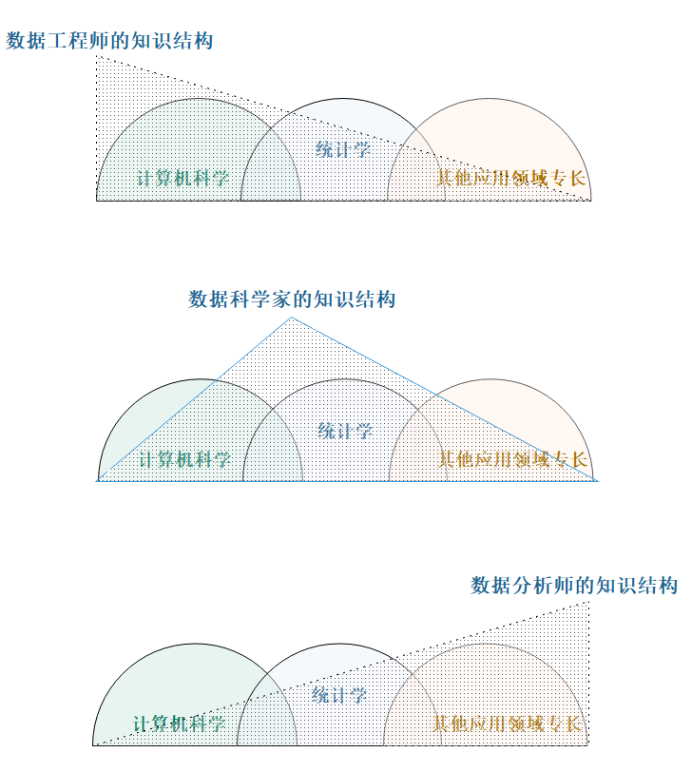
第1章 数据科学的基础理论
数据科学的人才类型（续）
* 在实际工作中，数据科学家、数据工程师和数据分析师的工作并非截然分离，而是存在一定的交叉或重叠关系。
* 因此，不同数据科学人才之间的有效沟通和分工协作尤为重要。
* 数据科学相关人才应具备的知识结构，如图 1-16 所示。
（1）数据工程师：
计算机科学＞数据科学＞其他行业专长
（2）数据科学家：
数据科学＞计算机科学＞其他行业专长
（3）数据分析师：
其他行业专长＞数据科学＞计算机科学
图1-16 大数据人才应
具备的不同知识结构
数据科学
数据科学
数据科学

Slide 69
第1章 数据科学的基础理论
数据科学的常用工具
* 从国内外数据科学家岗位的招聘要求及著名数据科学家的访谈内容可看出，推荐数据科学家常用的工具如下：
（1）Python、R、Scala、Clojure、Haskell 等数据科学语言工具。
（2）HBase、MongoDB、Couchbase、Cassandra 等 NoSQL 工具。
（3）SQL、RDMS、DW、OLAP 等传统数据库和数据仓库工具。
（4）Hadoop、HDFS、MapReduce、Spark、Storm 等支持大数据计算的工具。
（5）HBase、Pig、Hive、Impala、Cascalog 等大数据管理、存储和查询工具。
（6）Web Scraper、Flume Avro、Sqoop、Hume 等支持数据采集、聚合或传递的工具。
（7）Weka 、KNIME、RapidMiner、SciPy、Pandas 等支持数据挖掘的工具。
（8）ggplot2、Tableau、D3.js、Shiny、Flare、Gephi 等支持数据可视化的工具。
（9）SAS、SPSS、Matlab 等数据统计分析工具。

Slide 70

第1章 数据科学的基础理论
数据科学的常用工具
* Python是一种解释型、交互式、动态类型的语言，具有优雅、明确、简单的特点。本书内容主要通过 Python 来实现。
1．Python在数据科学中应用的优缺点：
（1）基于Python进行数据科学研究的优点如下：
① 用 Python编写的源代码的代码量少，且易于编写、阅读、理解和维护。
② Python中可用于数据科学的第三方扩展包的数量多、功能强，据Python 第三方扩展包官网介绍，Python 第三方扩展包项目已超过 20 万。
③ Python是一种解释型语言，因此能较好地支持数据科学中的交互式分析任务。
④ Python编写的源代码跨平台性高，可扩展性和可移植性强。
（2）Python 在数据科学应用中的缺点如下：
① Python是一种解释型语言，所以运行速度慢。
② Python 代码不能加密，因此安全性较低。

Slide 71
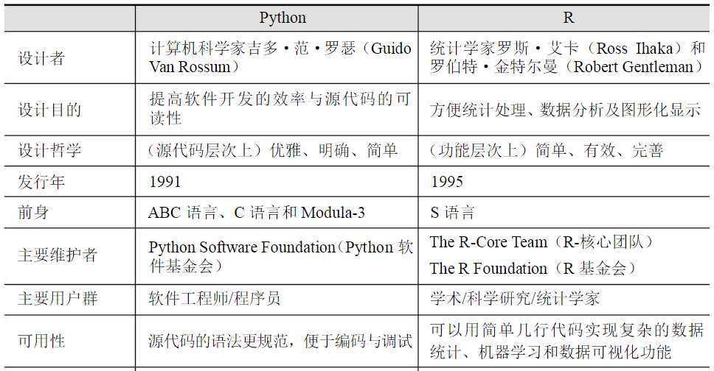
第1章 数据科学的基础理论
数据科学的常用工具
2．Python和R 的对比分析

Slide 72
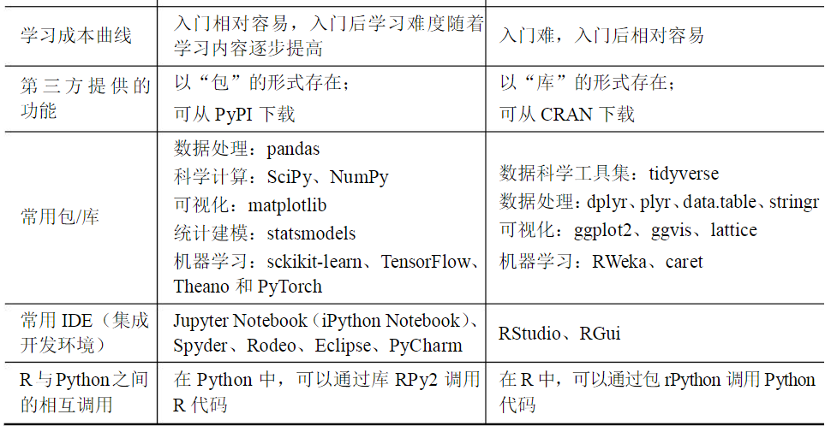
第1章 数据科学的基础理论
数据科学的常用工具
2．Python和R 的对比分析（续）

Slide 73
第1章 数据科学的基础理论
数据科学的常用工具
3．Python 和 R 在数据科学中广泛应用的原因
* 在数据科学中，尤其是数据密集型问题中一般采用Python或R，而不用 Java、C语言、C++语言、C#等语言，原因主要有 3 层：
第一层原因—程序员的设计目的
数据科学家如果还是用 Java、 C 语言等语言完成数据科学任务，主要精力将消耗在流程控制、数据结构的定义和算法设计上，而难以集中精力去处理数据问题。
第二层原因—第三方扩展包/模块
可以通过Python或R调用面向数据科学任务的专业级服务—Python或R的第三方扩展包/模块，如数据可视化可以采用Python第三方扩展包Seaborn 或R第三方扩展包 ggplot2 可以轻松实现。
第三层原因—主流第三方扩展包/模块的开发者的智慧
主流第三方扩展包、模块的 开发者都是统计学、机器学习等数据科学领域的顶级人才。

Slide 74
第1章 数据科学的基础理论
数据科学的相关应用
* 数据科学应用领域比较广泛，目前比较有代表性的实践应用有：
2012 年美国总统大选
Google 禽流感趋势分析（Google Flu Trends）
Target 怀孕预测
MetroMile 保险
IBM Workbench 平台
Databircks 产品
伦敦奥运会数据新闻
Google 翻译（Google Translate）等

Slide 75
第1章 基础理论
应用案例
* 例：数据科学与2012年美国总统大选
在竞选活动初期，奥巴马竞选团队主管吉姆·梅斯纳宣布将打造一个完全不同、以数据为驱动力的竞选活动。
（1）团队构建——竞选团队
除奥巴马本人，竞选团队由4类人员组成：
• 高级助理：根据数据分析结果，制定和调整下一步竞选方案；
• 数据科学家：雷伊德•加尼出任芝加哥竞选团队总部的首席科学家，他此前的工作便是大量数据的收集与分析，在数据挖掘领域拥有丰富经验。
• 数据分析团队（数据工程师）：聘请了一大批数据分析员，人数规模甚至达到了2008年竞选时数据分析部门的5倍。
• 团队发言人：聘请本•拉波尔特等作为团队发言人，负责对外数据的发布与交流。

Slide 76

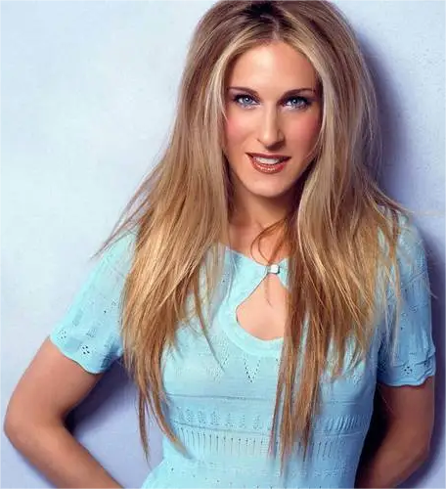
第1章 基础理论
应用案例
* 例：数据科学与2012年美国总统大选
（2）数据洞见——乔治•克鲁尼效应
• 注意到了乔治•克鲁尼效应，即乔治•克鲁尼对美国西海岸40-49岁女性具有非常大的吸引力，她们愿意不远万里为与克鲁尼和奥巴马共进晚餐而付出大量金钱。
• 创造性地复制“克鲁尼效应”：在美国东海岸找到一位对女性群体具备相同号召力的名人，为奥巴马筹集竞选资金。
• 最终选择莎拉•杰西卡•帕克，并准备组织一场与奥巴马在帕克位于纽约的West Village豪宅共进晚餐的竞争。
• 为此，数据分析团队深入研究了帕克粉丝群体的特征——喜欢竞赛、小型聚会和名人，提升了此项活动的效果。

Slide 77
第1章 基础理论
应用案例
* 例：数据科学与2012年美国总统大选
（3）数据预处理——整合数据资源
• 2008年竞选的经验与教训：对高科技的利用赢得了赞扬，但成功的背后存在的问题是：缺乏数据连续性。表现：通过奥巴马网站打电话拉票的志愿者和奥巴马竞选办公室所用的名单不同，而拉票名单与筹资名单也不一致。
• 在竞选前的18个月，竞选团队就创建了一个庞大系统，可以将民调者、注资者、工作人员、消费者、社交媒体以及“摇摆州”主要的民主党投票人的信息进行整合。
• 整合后的数据库，允许数据分析团队进行一些测试，以预测哪些类型的人有可能被某种特定的事情所说服。拉票电话名单不仅列出姓名和电话，还按照被说服的可能性和重要性进行分门别类地排序。

Slide 78
第1章 基础理论
应用案例
* 例：数据科学与2012年美国总统大选
（4）数据的资产化管理——严格的保密工作
• 数据分析项目以代码命名，比如Narwhal、Dreamcatcher等；
• 2012年11月4日，奥巴马竞选团队的多位高级顾问同意向《时代》杂志介绍他们的工作，但提出了两个前提条件：一是自己的名字不对外公开，二是谈话内容在下任总统确定前不公开。
• 谈话中披露的内幕：如何通过分析大数据帮助奥巴马筹集到10亿美元资金；如何改变电视广告投放策略，如何制作出拉拢“摇摆州”选民的具体数据分析模型和最有效拉票方法的推荐，包括邮寄信件、电话或利用社交媒体等方法。

Slide 79
第1章 基础理论
应用案例
* 例：数据科学与2012年美国总统大选
（5）数据业务化——筹集资金
• 数据建模及分析在竞选过程中的重要性越来越高，可以预测哪些人会在线捐款，哪些人会通过电邮汇款...
• 2008年大选中曾退订竞选电子邮件的那部分人群是他们的首要游说目标，竞选战略家们甚至为特定人群制订了相应测试。
• 整合后的数据库帮助竞选团队筹集到超过预期的资金。截至2012年8月，奥巴马团队已完成了10亿美金的筹资目标。
• 网络筹集的资金中有很大一部分是通过以数据为驱动的电子营销方式获得的，可见数据收集、整理与分析对奥巴马团队来说至关重要。竞选总部发现，参加了“快速捐赠计划（ Quick Donate Program） ”——即通过在线或者短信的方式进行捐赠，而无须重复输入信用卡信息——的人所捐献的资金是其他捐献者的4倍，所以这一计划在后期被大力推广。

Slide 80
第1章 基础理论
应用案例
* 例：数据科学与2012年美国总统大选
（6）基于数据的决策——结果预测
• 数据分析团队非常重视数据的快速分析，及时分析选民的投票倾向。 “几乎每晚都会试运行一次约66000人次的大选，并在第二天上午模拟出结果以帮助了解奥巴马在部分地区获胜的可能，从而可以有针对性地分配资源；
• 数据分析团队在关键州收集数据，并建立了4条投票数据流，用于拼凑出当地选民的详细数据模型。因此，数据分析团队可以清楚地了解每类人群和地区投票倾向的动态信息，如第一次电视辩论结束时，数据分析团队立即知道哪些选民改变了自己的态度，哪些选民仍坚持自己的选择。
• 基于所收集到的数据，奥巴马竞选团队分析出，大部分俄亥俄州的摇摆选民原本并非奥巴马的支持者，只是在（当年）9月罗姆尼竞选出现失误后才开始支持奥巴马。

Slide 81
第1章 基础理论
应用案例
* 例：数据科学与2012年美国总统大选
（7）DIKUW模型的应用——第二战场
• 首次利用Facebook等社交网络进行大规模的游说，并发现，大约有1/5的选民做出了回应，主要原因在于请求来自“自己熟悉的朋友”。
• 数据在帮助竞选团队更好地做出了广告购买决策。“通过复杂的数据模型找到目标选民。比如，如果迈阿密35岁以下女性是我们的目标群体，那么我们会制定出针对她们的广告方式”。
• 在一些非传统节目中购买了广告，“能够确保与摇摆选民产生交流”。 比如，电视剧《混乱之子》、《行尸走肉》等就出现了奥巴马的竞选广告。此前的竞选广告通常只会出现在本地新闻节目中。
• 在大选的最后阶段采取了不同于以往的策略。2012年8月，奥巴马决定在知名社交新闻网站Reddit上回答问题，当时大部分的总统高级助理并不知道这件事——因为数据显示，很大一部分目标选民都在使用Reddit。

Slide 82
第1章 基础理论
应用案例
* 例：数据科学与2012年美国总统大选
（7）总结
• “以数据为基础”的决策方式成功地帮助奥巴马连任美国总统，也成为外界研究2012年美国大选的一个重要课题。
• 有报道宣称，数据科学的应用为美国总统大选带来了革命性的变化——以往依赖于预感和经验的华盛顿竞选专家们的受欢迎程度正在迅速下降，而他们的地位将由善于收集数据并加以分析的数据科学家所取代。
• “那个一帮人坐在房间里抽着雪并嘟囔着“我们一直都会购买《60分钟》广告”的日子已经一去不复返了。政界的大数据时代已经到来。”。

Slide 83
第1章 数据科学的基础理论
数据科学的相关应用
* 比较有代表性的应用领域如下：
1. 医学领域
♦ 医疗行业依靠专用设备来跟踪生命体征、协助医生诊断。
♦ 可穿戴式追踪器向医生传递信息并告诉他们患者是否按时服用药物，或者他们是否遵循治疗或疾病管理计划。
♦ 随着时间的推移，收集的汇编数据能够为医生提供关于患者健康状况的全面视图以及比简短的面对面交流更深入的信息。
♦ 另外，公共卫生部门会利用大数据分析来找出食品安全方面的高危区域，并优先进行食品安全检查。
♦ 研究人员也深入研究数据，来揭示具有最显著的病理特征的地方。
♦ 此外，大数据分析可帮助医院管理人员进行管理，以期减少患者的等待时间并改善护理条件。

Slide 84
第1章 数据科学的基础理论
数据科学的相关应用
2. 零售领域
♦ 如果零售商没有正确预测客户的需求，然后肓目推荐商品，他们可能会很难盈利。
♦ IBM 的一项研究结果发现，62%的零售商受访者表示信息和大数据分析为他们带来了竞争优势。
♦ 最有用的策略包括确定业务需求和确定分析技术如何支持这些需求。
♦ 例如，零售商希望购物者在店中停留更长的时间。根据这一需求，使用大数据分析来创造个性化、高度相关的环境，吸引顾客在店中停留。
♦ 分析软件还可以跟踪客户的每一次行为。由此产生的结果可以指导零售商如何吸引具有最高价值的购物者。
♦ 检查天气数据可以预测顾客对雪铲和沙滩椅等季节性物品的需求，使零售商在大多数顾客到达之前购进这些东西。

Slide 85
第1章 数据科学的基础理论
数据科学的相关应用
3. 建筑领域
♦ 建筑公司跟踪从估算材料的费用到完成任务所需的平均时间等的所有内容。数据分析正在成为这个行业的重要内容。
♦ 当建筑专业人员监控现场服务指标（如损耗、推荐率和收入）时，他们能够更好地了解哪些方面进展顺利以及哪些业务部门需要改进。
♦ 他们利用大数据根据未来用途和预期趋势，分析项目的最佳位置。
♦ 有些项目甚至将传感器整合到建筑物和桥梁中，收集数据并将其发给人们进行分析。
♦ Dayton Superior是一家混凝土建筑公司，为世界各地的项目提供材料。它意识到当公司的销售代表不能立即了解某些城市的材料成本时，保证价格透明度是非常困难的。因此，这家公司开始使用地理数据分析，以此进行价格确定。一个月后，超过 98%的销售代表使用了改进的方式，并且提供报价的用时急剧下降，并大大减少了定价过程中的不一致性。

Slide 86
第1章 数据科学的基础理论
数据科学的相关应用
4. 银行领域
♦ 人们可能并不认为银行业是一个特别高科技的行业，但一些公司正在通过数据分析来改变人们的这一观念。
♦ 美国银行设计了一个名为 Erica 的虚拟助手，它使用预测分析和自然语言处理来帮助客户查看银行交易历史记录或未来账单的信息。
♦ 此外，Erica 在每笔交易中都变得更“聪明”。美国银行的代表说，Erica 最终将研究人们在银行的交易习惯，并提供相关的财务建议。
♦大数据也有助于打击银行欺诈。由QuantumBlack 构建的一种预测机器学习模型在使用的第一周内检测到大约100 000 美元的欺诈交易。

Slide 87
第1章 数据科学的基础理论
数据科学的相关应用
5. 交通领域
♦ 大数据分析帮助公共交通提供商提高客户的满意度。
♦ Transport for London使用统计数据来映射客户行程，为人们提供个性化详细信息并避免意外情况。它可以告诉，有多少人同时乘坐一辆公共汽车或者最小化乘客从某地步行到公交车站的距离。
♦ 数据分析也为铁路行业的人们提供帮助。车载传感器能够提供有关列车制动机制、里程等的详细信息。
♦ 检查信息有利于发现更好的模式来指导用户改进操作。例如，火车驾驶员可能会发现导致设备故障并使列车暂时停止服务的事件。
6. 自动驾驶与机器翻译领域
♦ 自动驾驶与机器翻译领域是发展速度最快的领域，也是社会热门话题。
♦ 自动驾驶与机器翻译领域兴起的主要原因在于数据科学的广泛应用，其实现理念和方法从传统的知识范式转向数据范式，数据范式成为该领域的主流研究范式。

Slide 88
第1章 数据科学的基础理论
继续学习本章知识
* 正确理解数据科学的研究目的、理论体系及基本原则等核心问题是掌握数据科学的第一步。
* 同时，学习数据科学应注意4个基本问题—数据科学的四则运算原则，如图 1-17所示。
* 此外，在掌握本章内容的基础上，学习并跟踪数据科学领域的重要期刊、会议、图书、专家的方法尤为关键。
图1-17 学习数据科学的四则运算原则
经典理论 × 最佳实践
理论学习 ＋ 动手操作
全集知识 － 领域差异性知识
最深奥理论 ÷ 最基本逻辑

Slide 89
第1章 数据科学的基础理论
继续学习本章知识
（1）加法原则：理论学习+动手操作。
* 数据科学是一门操作性很强的学科，在数据科学的学习中不仅要重视理论知识的学习，而且要进行动手操作。
（2）乘法原则：经典理论×最佳实践。
* 目前，所谓数据科学的理论和实践的文献和资料特别多，但不一定能真正代表标志性理论或实践，有些甚至包含错误或虚假的内容。因此，在数据科学的学习中需要重视和甄别数据科学的经典理论和最佳实践。
（3）减法原则：全集知识−领域差异性知识。
* 不同学科从各自的视角研究数据科学。因此，数据科学的学习要注意与自己专业领域的结合，重视领域共性知识的学习。
（4）除法原则：最深奥理论÷最基本逻辑。
* 数据科学理论有较高的复杂性，应该用简单的逻辑来理解深奥的理论。

Slide 90
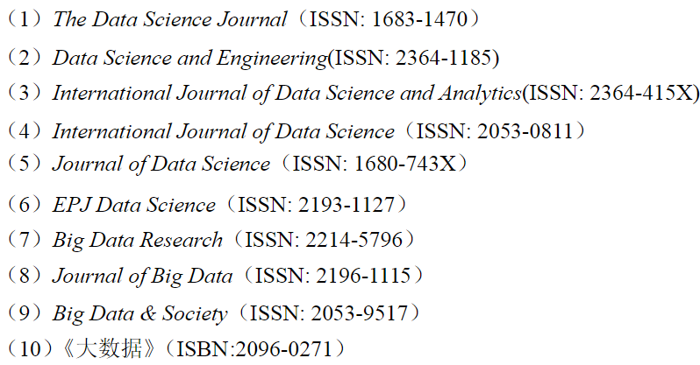
第1章 数据科学的基础理论
继续学习本章知识
1. 学术期刊

Slide 91
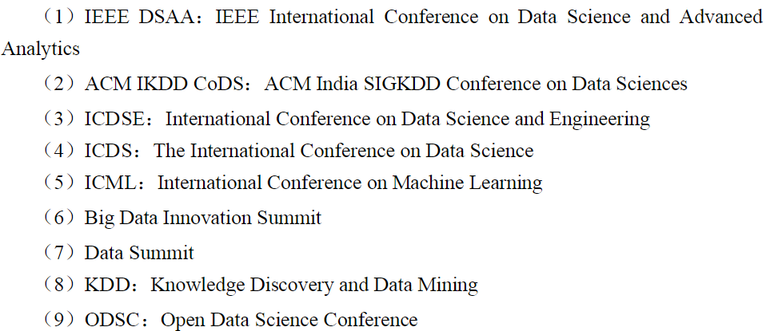
第1章 数据科学的基础理论
继续学习本章知识
2. 国际会议

Slide 92
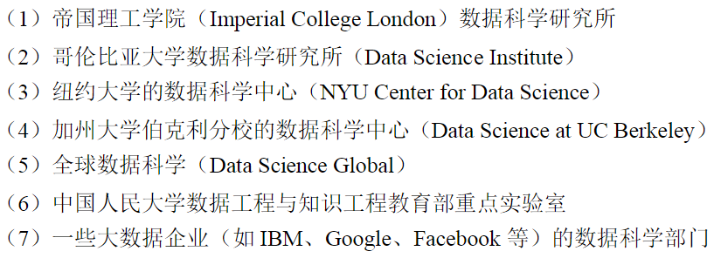
第1章 数据科学的基础理论
继续学习本章知识
3. 研究机构

Slide 93
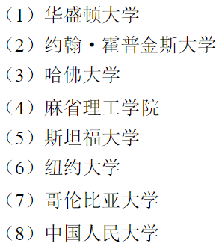
第1章 数据科学的基础理论
继续学习本章知识
4. 课程资源

Slide 94
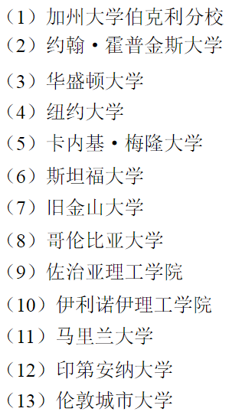
第1章 数据科学的基础理论
继续学习本章知识
5. 硕士学位项目

Slide 95
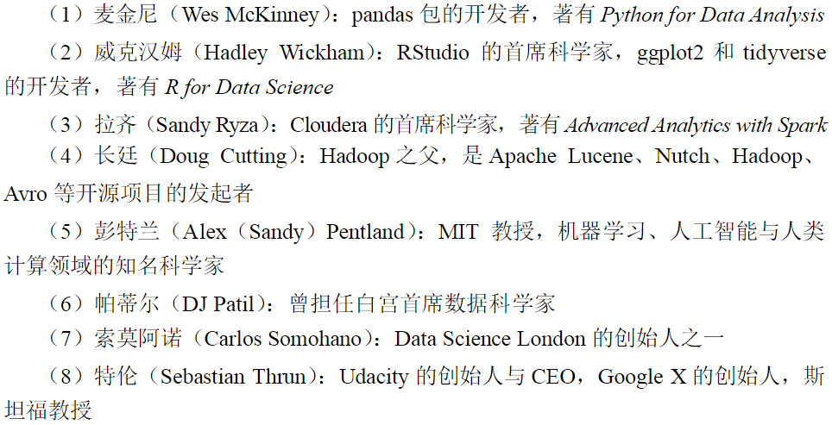
第1章 数据科学的基础理论
继续学习本章知识
6. 专家学者

Slide 96
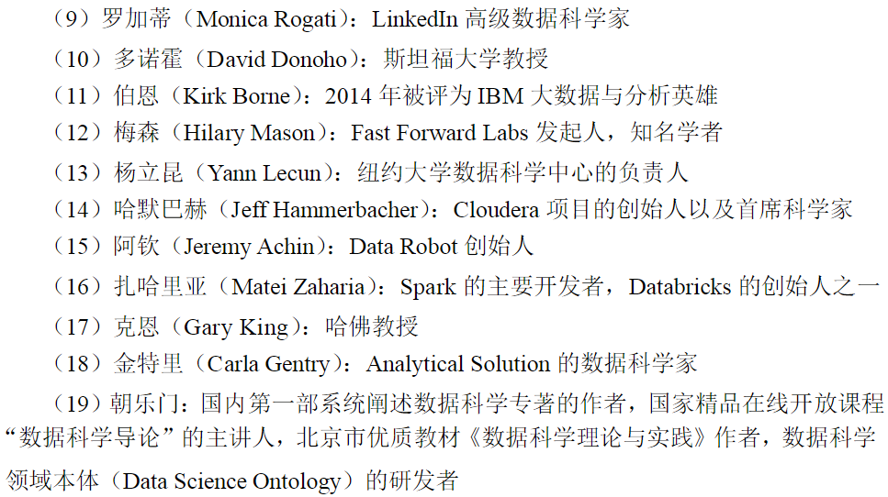
第1章 数据科学的基础理论
继续学习本章知识
6. 专家学者（续）

Slide 97

第1章 数据科学的基础理论
继续学习本章知识
7. 相关工具

